Slide 1


Slide 2
ÔN TẬP CHƯƠNG 9
Một số yếu tố xác suất

Slide 3
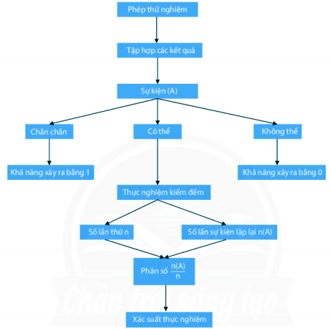
ÔN TẬP CHƯƠNG 9
I. LÍ THUYẾT:
Thảo luận nhóm để nêu lên mối quan hệ trong sơ đồ sau?

Slide 4



Slide 5

Tên phù thủy độc ác, nham hiểm đã bắt cóc hết sinh vật biển

Slide 6

Em hãy giúp các nàng tiên cá giải cứu các sinh vật biển nhé!

Slide 7






Hoàn Thành

Slide 8

Với phép thử nghiệm tung đồng xu, tập hợp các kết quả có thể xảy ra là:….
X = {S;N}

Slide 9

Trong mỗi phép thử nghiệm, có bao nhiêu loại sự kiện xảy ra?
Có 3 loại sự kiện: Chắc chắn, có thể, không thể xảy ra.

Slide 10

Trong hộp có 1 quả bóng xanh và 2 quả bóng đỏ đều có kích thước giống nhau. Lấy đồng thời 2 quả bóng. Sự kiện “Lấy được 2 quả bóng xanh” là sự kiện gì?
Sự kiện không thể xảy ra

Slide 11

Hãy liệt kê tất cả các kết quả có thể xảy ra của phép thử nghiệm sau:
Bạn Hải chọn một ngày trong tuần để học bóng rổ
Thứ 2, thứ 3, thứ 4, thứ 5, thứ 6, thứ 7, chủ nhật

Slide 12

Bảng dưới đây ghi lại thời gian chờ xe buýt của Sơn trong 20 lần liên tiếp
Tính xác suất thực nghiệm của sự kiện: Sơn chỉ chờ xe dưới 5 phút

Slide 13


Cảm ơn bạn vì đã giúp chúng mình. Tặng bạn viên ngọc trai tuyệt đẹp này

Slide 14
ÔN TẬP CHƯƠNG 9
Câu 1: Hãy liệt kê tất cả các kết quả có thể xảy ra của mỗi phép thử nghiệm sau:
a) Lấy ra 1 quả bóng từ hộp có 10 quả bóng được đánh số từ 1 đến 10.
b) Bạn Lan chọn một ngày trong tháng 8 để đi về quê
Giải
a) Các kết quả có thể xảy ra là: bóng được đánh số 1,2,3,4,5,6,7,8,9,10
b) Bạn Lan chọn một ngày trong tháng 8 để đi về quê, kết quả có thể xảy ra là bất kì ngày nào trong tháng (Từ ngày 1/8 đến 30/8)
Tháng 8 có bao nhiêu ngày?

Slide 15
ÔN TẬP CHƯƠNG 9
Câu 2: Trong hộp có 1 cây bút xanh, 1 cây bút đỏ, 1 cây bút tím. Hãy liệt kê các kết quả có thể xảy ra của mỗi hoạt động sau:
a) Lấy ra 1 cây bút từ hộp
b) Lấy ra cùng 1 lúc 2 cây bút từ hộp
Giải
a) Lấy ra 1 cây bút từ hộp, kết quả có thể xảy ra là: bút xanh, bút đỏ hoặc bút tím
b) Lấy ra cùng 1 lúc 2 cây bút từ hộp, có 3 kết quả có thể xảy ra: bút xanh và đỏ, bút đỏ và tím, hoặc bút xanh và tím

Slide 16
ÔN TẬP CHƯƠNG 9
Câu 3: Lớp trưởng lớp 6A làm 4 tấm bìa giống hệt nhau ghi tên 4 bạn hay hát trong lớp là Mai, Lan, Cúc, Trúc và cho vào một hộp. Một bạn trong lớp rút một trong 4 tấm bìa đó và bạn có tên sẽ phải lên hát, sau đó tấm bìa được trả lại hộp và cứ thế tiếp tục chọn người lên hát
a) Liệt kê tập hợp các kết quả có thể xảy ra trong mỗi lần rút tấm bìa
b) Em có thể dự đoán trước được người tiếp theo lên hát không?
c) Có bạn nào phải lên hát nhiều lần không?
Giải
a) Các kết quả có thể xảy ra trong mỗi lần rút tấm bìa là: Mai, Lan, Cúc, Trúc
b) Không thể dự đoán trước được người tiếp theo lên hát vì xác suất rút phải tên đều như nhau
c) Sẽ có bạn phải lên hát nhiều lần, vì sau mỗi lần rút tấm bìa được trả lại

Slide 17
ÔN TẬP CHƯƠNG 9
Câu 4: Trong hộp có 10 lá thăm được đánh số từ 0 đến 9. Lấy ra từ hộp 2 lá thăm. Trong các sự kiện sau, sự kiện nào chắc chắn xảy ra, sự kiện nào không thể xảy ra, sự kiện nào có thể xảy ra?
a) Tổng các số ghi trên hai lá thăm bằng 1
b) Tích các số ghi trên hai lá thăm bằng 1
c) Tích các số ghi trên hai lá thăm bằng 0
d) Tổng các số ghi trên hai lá thăm lớn hơn 0
Giải
a) Tổng các số ghi trên hai lá thăm bằng 1: Có thể xảy ra
b) Tích các số ghi trên hai lá thăm bằng 1: Có thể xảy ra
c) Tích các số ghi trên hai lá thăm bằng 0: Có thể xảy ra
d) Tổng các số ghi trên hai lá thăm lớn hơn 0: Chắc chắn xảy ra

Slide 18
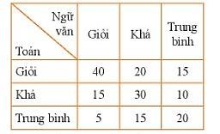
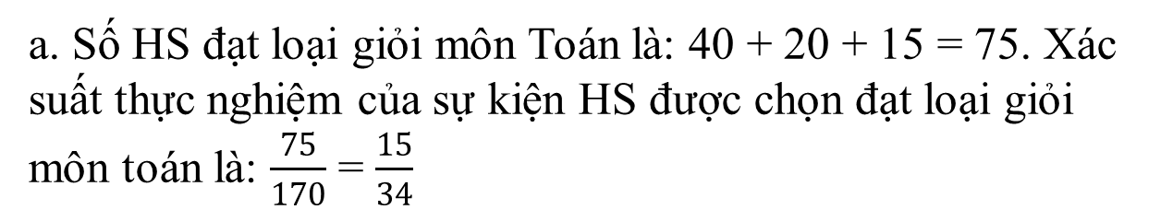
ÔN TẬP CHƯƠNG 9
Câu 5: Kết quả kiếm tra môn Toán và Ngữ Văn của một số học sinh được lựa chọn ngẫu nhiên cho ở bảng sau:
Hãy tính xác suất thực nghiệm của sự kiện một học sinh được chọn ra một cách ngẫu nhiên có kết quả:
a) Môn Toán đạt loại giỏi
b) Loại khá trở lên ở cả hai môn
c) Loại trung bình ở ít nhất một môn
Giải
Tổng số HS tham gia kiểm tra là 170
a. Số HS đạt loại giỏi môn Toán là: 40 + 20 + 15 = 75. Xác suất thực nghiệm của sự kiện HS được chọn đạt loại giỏi môn toán là: $\frac{75}{170}$ = $\frac{15}{34}$
Trước tiên, em cần có điều gì?
Tổng số HS tham gia kiểm tra

Slide 19
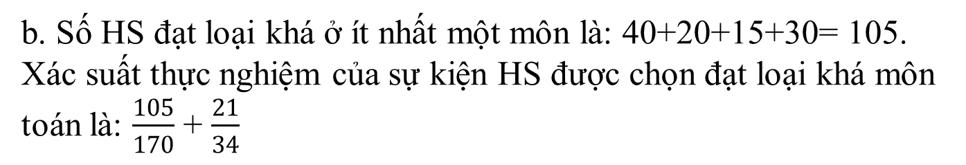
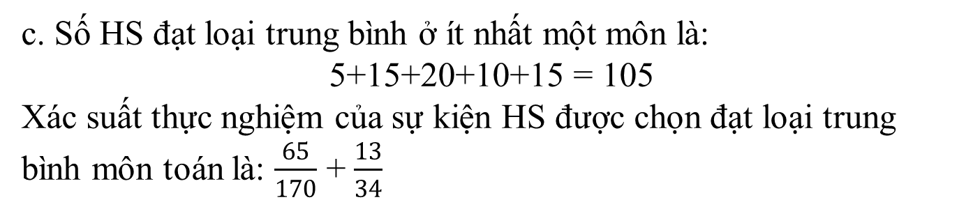
ÔN TẬP CHƯƠNG 9
Câu 5:
b. Số HS đạt loại khá ở ít nhất một môn là: 40+20+15+30= 105. Xác suất thực nghiệm của sự kiện HS được chọn đạt loại khá môn toán là: $\frac{105}{170}$ + $\frac{21}{34}$
c. Số HS đạt loại trung bình ở ít nhất một môn là:
5+15+20+10+15 = 105
Xác suất thực nghiệm của sự kiện HS được chọn đạt loại trung bình môn toán là: $\frac{65}{170}$ + $\frac{13}{34}$

Slide 20
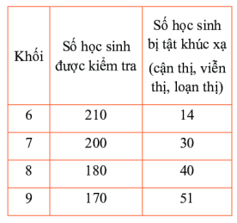
ÔN TẬP CHƯƠNG 9
Câu 6: Kiểm tra thị lực của học sinh ở một trường THCS, ta thu được kết quả như sau:
Hãy tính và so sánh xác suất thực nghiệm của sự kiện "học sinh bị tật khúc xạ" theo từng khối lớp.
Giải
- Xác suất thực nghiệm của sự kiện "học sinh bị tật khúc xạ" ở khối 6: $\frac{2}{30}$
- Xác suất thực nghiệm của sự kiện "học sinh bị tật khúc xạ" ở khối 7: $\frac{3}{20}$
- Xác suất thực nghiệm của sự kiện "học sinh bị tật khúc xạ" ở khối 8: $\frac{2}{9}$
- Xác suất thực nghiệm của sự kiện "học sinh bị tật khúc xạ" ở khối 9: $\frac{51}{170}$

Slide 21

Thank
you
Chúc các em
học tốt

